Slide 1

1
Valores de $θ$
0,50
0
1
N
Iteraciones

Slide 2
1
Valores de $θ$
0,50
0
1
N
Iteraciones

Slide 3

1
Valores de $θ$
0,50
0
1
N
Iteraciones
$$θ=.75$$

Slide 4

1
Valores de $θ$
0,50
0
1
2
N
Iteraciones
$$θ=.75$$
$$θ=.57$$

Slide 5

1
Valores de $θ$
0,50
0
1
2
3
N
Iteraciones
$$θ=.75$$
$$θ=.57$$
$$θ=.68$$

Slide 6

1
Valores de $θ$
0,50
0
1
2
3
4
N
Iteraciones
$$θ=.75$$
$$θ=.57$$
$$θ=.68$$
$$θ=.50$$

Slide 7

1
Valores de $θ$
0,50
0
1
2
3
4
5
N
Iteraciones
$$θ=.75$$
$$θ=.57$$
$$θ=.68$$
$$θ=.50$$
$$θ=.15$$

Slide 8

1
Valores de $θ$
0,50
0
1
2
3
4
5
N
Iteraciones
$$θ=.75$$
$$θ=.57$$
$$θ=.68$$
$$θ=.50$$
$$θ=.15$$
$$θ=.33$$

Slide 9

1
Valores de $θ$
0,50
0
1
2
3
4
5
6
N
Iteraciones
$$θ=.75$$
$$θ=.57$$
$$θ=.68$$
$$θ=.50$$
$$θ=.15$$
$$θ=.59$$
$$θ=.33$$

Slide 10
1
Valores de $θ$
0,50
0
1
2
3
4
5
6
…
N
Iteraciones
$$θ=.75$$
$$θ=.57$$
$$θ=.68$$
$$θ=.50$$
$$θ=.15$$
$$θ=.59$$
$$θ=.33$$

Slide 11
1
Valores de $θ$
0,50
0
1
2
3
4
5
6
…
N
Iteraciones
$$θ=.75$$
$$θ=.57$$
$$θ=.68$$
$$θ=.50$$
$$θ=.15$$
$$θ=.59$$
$$θ=.33$$

Slide 12
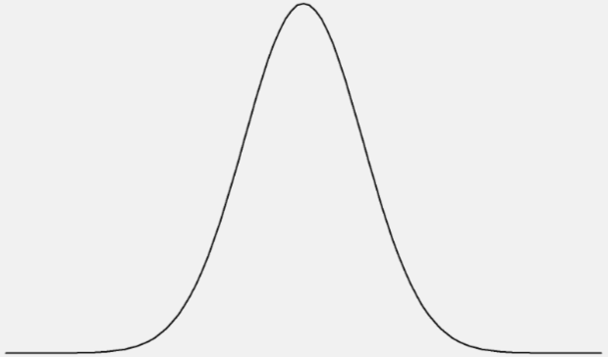
1
Distribución Posterior
Valores de $θ$
0,50
0
1
2
3
4
5
6
…
N
Iteraciones
$$θ=.75$$
$$θ=.57$$
$$θ=.68$$
$$θ=.50$$
$$θ=.15$$
$$θ=.59$$
$$θ=.33$$

